Slide 1
Malarstwo
w Polsce

Slide 2
Średniowiecze Gotyk
Καθολικισμός
δυτική εκκλησιαστική παράδοση
Αγιογραφίες – διακόσμηση ναών
Wit Stwosz – Veit Stoß, Κρακοβία
Ρετάμπλ «Κοίμηση της Θεοτόκου» στη Βασιλική της Παναγίας στην Κρακοβία

Slide 3
Renesans – XVI wiek
Προώθηση τέχνης από τη δυναστεία των Jagiełło
Επαφές με ιταλική, φλαμανδική και γερμανική τέχνη
→ πολλοί ζωγράφοι από τη δυτική Ευρώπη δημιουργούν στην Κρακοβία

Slide 4
Θρησκευτική θεματολογία
Mistrz Jerzy, Zwiastowanie
Κοσμική θεματολογία: μυθολογία, ιστορία
Αγνώστου, Βitwa pod Orszą

Slide 5
Barok XVII – XVIII w.
Μεγάλη καλλιέργεια της ζωγραφικής με τη στήριξη των εκάστοτε βασιλέων
Ιταλοί και Πολωνοί καλλιτέχνες ιταλικές και φλαμανδικές επιρροές
Συνθέσεις θρησκευτικές και ιστορικές, πορτρέτα
Portret sarmacki (σαρματικό πορτρέτο) – πορτρέτα αριστοκρατών, απλά στη σύνθεση και το χρωματισμό
Kazimierz Wojniakowski, Aleksander Orłowski

Slide 6
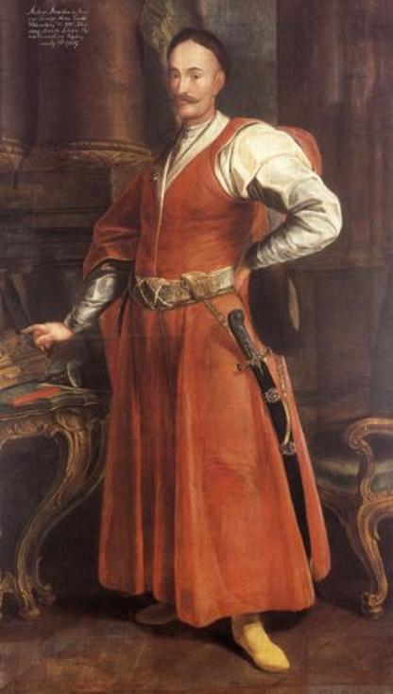
Portret sarmacki
Portret Stanisława Antoniego Szczuki
Autor nieznany

Slide 7
Kazimierz Wojniakowski Izabela Czartoryska, 1796

Slide 8
Aleksander Orłowski (1777-1832) Bitwa pod Racławicami

Slide 9
Romantyzm – XIX wiek
Στροφή στην αναζήτηση πολωνικών ιδιαιτεροτήτων
Πατριωτισμός
Θεματολογία
Τοπία της πατρίδας: πόλεις, χωριά, ύπαιθρος
Ιστορία – μάχες (ιδίως 17^{ος} αι. με Κοζάκους, Τούρκους, Σουηδούς)
malarstwo batalistyczne

Slide 10
Jan Matejko (1828-1893) Bitwa pod Grunwaldem,

Slide 11
Józef Chełmoński (1849-1914) Babie lato, 1875

Slide 12
Młoda Polska i Modernizm koniec XIX w., początek XX w.
Μοντερνισμός
Ιμπρεσιονισμός, Συμβολισμός, Eξπρεσιονισμός
Αleksander Gierymski (realizm)
Władysław Podkowiński
Olga Boznańska
Stanisław Wyspiański (συμβολισμός): βιτρώ, τοιχογραφίες, παιδικά πορτρέτα
Jacek Malczewski (συμβολισμός): εθνική θεματολογία
Stanisław Ignacy Witkiewicz – Witkacy: εξπρεσιονισμός, φοβισμός, κυβισμός

Slide 13
Aleksander Gierymski (1850-1901) Żydówka z pomarańczami, 1881

Slide 14
Olga Boznańska (Autoportret; Cyganka 1888)

Slide 15
Stanisław Wyspiański Autoportret; Dziewczynka, 1895

Slide 16
Witraże Wyspiańskiego

Slide 17
Jacek Malczewski Wigilia na Syberii

Slide 18
Stanisław Ignacy Witkiewicz – Witkacy (1885-1939)

